Slide 1
ロボット内部
(人が直接操作できない)
信号
PC用バッテリ
PC(制御器統括)
電源
マイコン(制御器)
モーター用バッテリ
スイッチング基板
モータードライバ基板
モーター
緊急停止スイッチ
ロボット外部
(人が直接操作ができる)
無線
PC(オペレータ用)

Slide 2
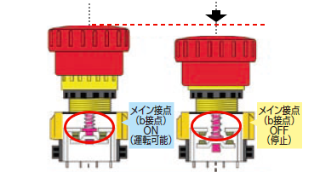
通常時
緊急時

Slide 3
PC用バッテリ
PC(制御器統括)
マイコン(制御器)
モーター用バッテリ
モータードライバ基板
モーター
ロボット内部
(人が直接操作できない)
信号
電源
緊急停止スイッチ
ロボット外部
(人が直接操作ができる)
無線
PC(オペレータ用)

